Slide 1
Первые результаты измерения профилей температуры и плотности электронов в плазме ГДЛ томсоновским рассеянием
Сандомирский Андрей Всеволодович
4 курс ФФ НГУ
ИЯФ СО РАН им. Г. И. Будкера
Лаборатория 9-1
Научный руководитель: Лизунов Андрей Александрович

Slide 2
План
Введение
Схема диагностики ТР на ГДЛ
Метод обработки данных
Параметры лазера и калибровка спектрометра
Сценарий эксперимента на ГДЛ
Результаты
Выводы и планы

Slide 3
Введение
Томсоновское рассеяние (ТР) – рассеяние ЭМ волны на заряженных частицах.
На частицу действует ${\vec{E}}_{пад}$, ускоренно движущаяся частица излучает дипольное ЭМ излучение, в основном, $⟂{\vec{a}}_{част}$.
Излучение поляризовано $‖{\vec{a}}_{част}$.
$\frac{dσ}{dΩ}={\left(\frac{q^{2}}{mc^{2}}\right)}^{2}\frac{1+\cos^{2}φ}{2}$ - дифференциальное сечение рассеяния
$σ_{T}=\frac{8π}{3}{\left(\frac{q^{2}}{mc^{2}}\right)}^{2}$ - полное сечение рассеяния
$σ_{T}=6.65∙{10}^{−25}\left[{см}^{2}\right]$

Slide 4
Некогерентное (томсоновское) рассеяние
Параметр Солпитера: $α={\left(kλ_{D}\right)}^{−1}=\frac{λ_{0}}{4πλ_{D}\sin{\frac{θ}{2}}}≪1$ – рассеяние на отдельных электронах ($α=0.0086$ в ГДЛ)
Для $f_{Maxwell}$ форм-фактор рассеяния: $S\left(ω\right)=\sqrt{\frac{m_{e}}{2πT_{e}k^{2}}}∙exp\left(−\frac{m_{e}ω^{2}}{2T_{e}k^{2}}\right)$
Вычисление $T_{e}$: $Δω_{1/2}=4ω_{0}∙\sin\left(θ/2\right)∙\sqrt{\frac{2T_{e}}{m_{e}c^{2}}\ln{2}}$
Релятивистская формула в 1 приближении по $β=\frac{v_{e}}{c}≪1$ $\left(a=\sqrt{\frac{2T_{e}}{m_{e}}}\right)$:
$P_{s}^{0}\left(R,ω_{s}\right)dλ_{s}dΩ=\frac{P_{i}r_{0}^{2}dΩn_{e}L}{2π^{1/2}\sin{\frac{θ}{2}}}\left\{1−\frac{3.5Δλ}{λ_{i}}+\frac{c^{2}{Δλ}^{3}}{4a^{2}λ_{i}^{3}\sin^{2}\left(\frac{θ}{2}\right)}\right\}×\frac{cdλ_{s}}{aλ_{i}}exp\left\{−\frac{c^{2}{Δλ}^{2}}{4a^{2}λ_{i}^{2}\sin^{2}\left(\frac{θ}{2}\right)}\right\}$
Вычисление $n_{e}$:
$P_{s}/P_{l}\sim n_{e}∙σ_{T}∙l∙ΔΩ≈6.7∙{10}^{−25}∙n_{e}∙l∙ΔΩ$ $P_{s}/P_{l}\sim {10}^{−12}$

Slide 5
Схема диагностики ТР на ГДЛ

Slide 6
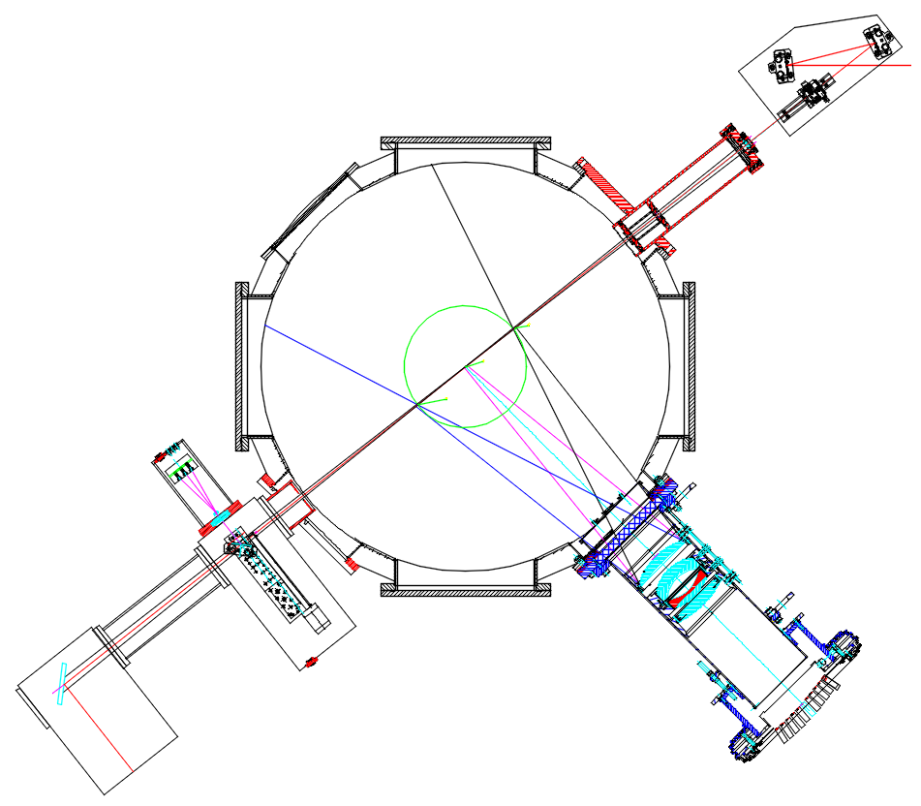
Геометрия измерений
Лазерный пучок
Вакуумная камера ГДЛ
Плазма
Линии наблюдения
Оптическая система сбора света

Slide 7
Схема спектрометра
1 – корпус 2 – входная сборка 3 – подвижный ввод оптоволокна 4 – оптоволоконная сборка 5 – ахроматический коллиматор 6 – маска 7 – вогнутое сферическое зеркало с d = 54 мм и R = 750 мм 8 – юстировочный держатель зеркала 9 - интерференционный фильтр 10 - модуль APD с асферической линзой и усилителем 11 - печатная плата блока питания 12 - системная плата 13 - передняя панель 14 -несущая часть корпуса спектрометра 15 - сквозное отверстие для циркуляции охлаждающего воздуха

Slide 8
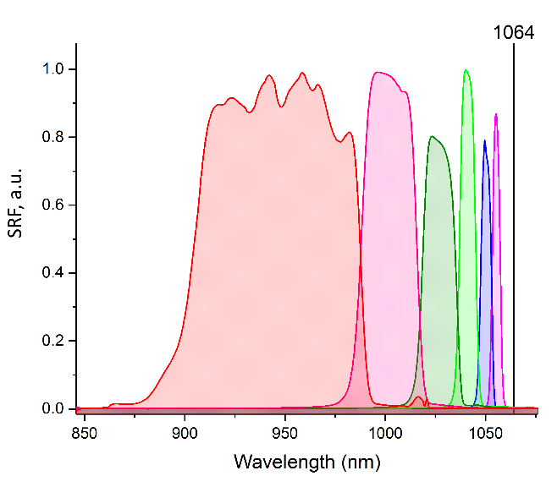
Аппаратные функции спектрометра №1

Slide 9
Метод вычисления $T_{e}$

Slide 10
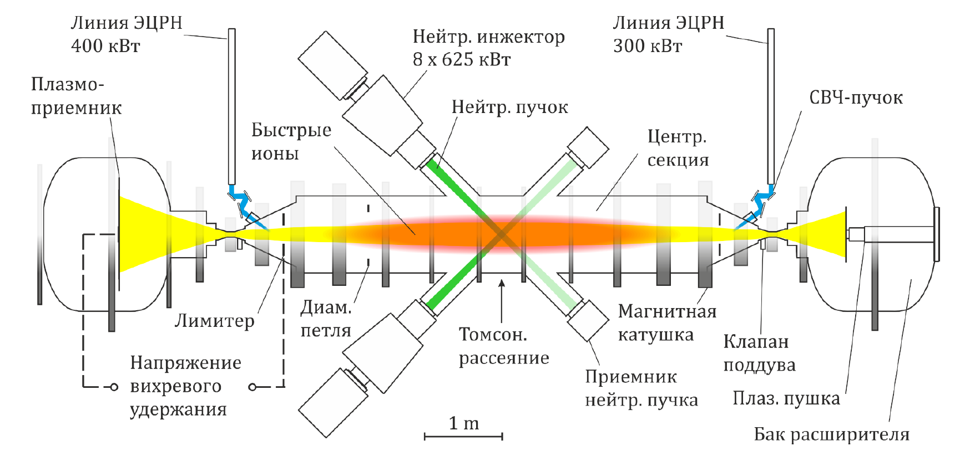
Сценарий эксперимента на ГДЛ
Дейтериевая мишенная плазма с дейтериевыми пучками
Начальная плазма создаётся газоразрядным дуговым источником
Поддув газа (${ D}_{2}$) с периферии
$B_{0}=0.3 Тл$– поле в центре
Относительно небольшие энергосодержание и температура

Slide 11
Первые результаты измерений
Старая лазерная система (Nd:Glass)
Новая оптическая система регистрации
Пилотные измерения $T_{e}(r)$
Оценочные профили $n_{e}(r)$ – без калибровки

Slide 12
Параметры лазера Nd:Glass
Процедура вычисления $T_{e}$ и $n_{e}$ требует измерения $λ$ лазера
Генератор на фосфатном стекле
Первый усилитель многопроходный (∼500 раз)
Оконечный – однопроходный (∼2 раза)
Диод FGA05 на GaAs
Была проведена калибровка энергии: $Q_{out}=7−8 Дж$, $d_{beam}≈40 мм$
Длительность импульса ~100 нс

Slide 13
Калибровка спектрометра МДР-23 (600 шт/мм)
Измерение линии генерации (диод FGA05)
$λ_{0}=1054.65 нм$, $δλ_{1/2}=1.44 нм$

Slide 14
Сигналы рассеяния
Выстрел №50992
8 каналов в каждом спектрометре: 6 для рассеяния, 2 резервных
АЦП, 12 бит, 5 ГС/с, 1000 точек (200 нс)
Сдвижка по времени между сигналами разл. спектр. каналов
Джиттер лазерного импульса

Slide 15
Радиальные профили $T_{e}$
№50897
№50992

Slide 16
Оценочные профили $n_{e}$
№50897
№50992

Slide 17
Выводы
Завершены монтаж и юстировка многоканальной диагностики на основе лазера Nd:YAG (1064 нм) Quanta Ray Pro 250 (Spectra Physics)
Диагностика подготовлена к физическим измерениям
Получены первые результаты измерений с лазером Nd:Glass
В режиме ГДЛ без доп. нагрева на ЭЦР измерены радиальные профили $T_{e}$
Абсолютная калибровка системы регистрации для измерения $n_{e }$(при помощи рамановского рассеяния)
Изучение функции распределения электронов при помощи ТР в различных режимах ГДЛ
Дальнейшие планы

